Slide 1


《宠物牧场》后台技术分享
姜鹏(stanjiang)
2012年8月
Notes:
差异化的宠物养成目标，丰富有趣的互动事件过程
与好友一起养一只你想要的宠物。

Slide 2
背景
2012年3月底，通过TDR和GR2评审，《宠物牧场》正式立项
2012年7月初，上线朋友网，开启技术封测
（ http://apps.pengyou.qq.com/100636479 ）
2012年8月初，上线Qzone，开启删档内测
（ http://rc.qzone.qq.com/100636479 ）

Slide 3
业务特性分析
技术特性分析
单机玩法
庄园模拟经营
宠物养成、逗玩与冒险
互动玩法
QQ平台好友互动
游戏内好友/陌生人互动
宠物社区实时互动
用户群
基数庞大的互联网用户
用户数据始终唯一
消息传递方式
多为一应一答
实时互动时有广播需求
数据存取
可访问玩家离线数据
多人可修改同一玩家数据
玩家全区数据唯一
数据读写比较频繁
包小量大

Slide 4
技术架构设计
原则：根据项目实际，合理采纳公司成熟组件与服务，保持敏捷开发，快速输出产品
通信层
域名服务采用公司TGW服务，支持七层路由与负载均衡
协议加解包采用互娱tdr(for c++版)组件，其性能优于protobuf
进程间通讯采用互娱tbusd组件，支持同机器和跨机器高效通信
游戏基础通信：http短连（游戏主逻辑）+socket长连（实时社区），采用互娱tconnd组件可同时支持这两者

Slide 5
技术架构设计
存储层
全区全服部署，确保玩家数据全局唯一
为满足业务数据在高并发下的即时读写，决定采用公司TMem服务，其为Key-value分布式存储引擎，单台接入机支持10w/s个1k大小包的快速读写，支持不停机平滑扩容
设计全局逻辑锁，保证玩家数据同一时刻正确同步

Slide 6
技术架构设计
逻辑层
玩家数据按业务划分类别，实现按逻辑模块key进行增量读写
逻辑模块key的组成：32位Uin+24位模块ID+8位保留字
设计消息引用计数，以便正确处理一个CS请求中包含多个SS请求
设计请求包消息队列，支持处理同一玩家同一时刻的多个请求包

Slide 7
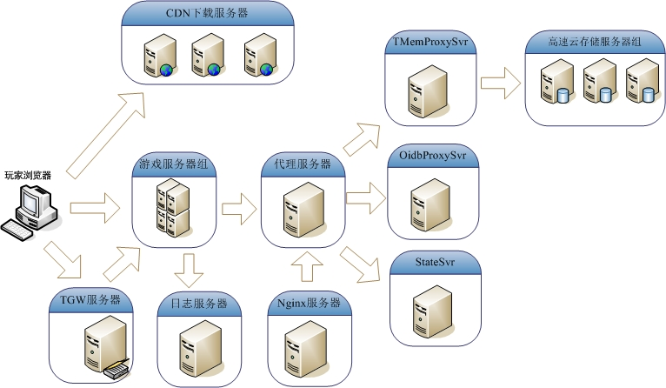
系统物理架构

Slide 8
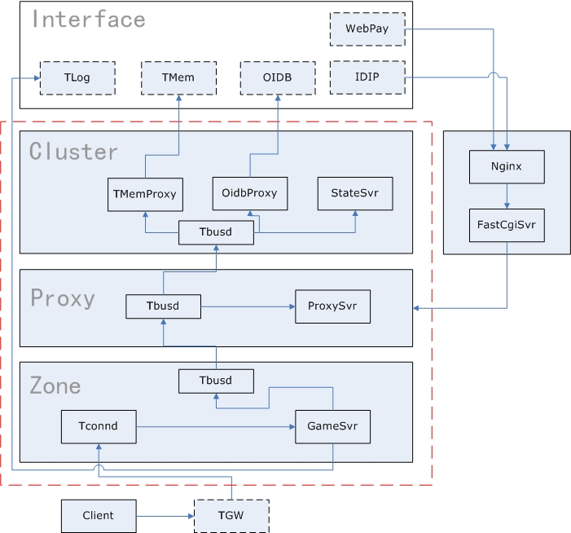
系统逻辑架构

Slide 9
服务器容量设计时重点关注的几个指标
单位玩家数据大小
单个玩家对象所占内存大小：目前采用基于共享内存的预分配策略，单玩家内存占用约为40k，即预分配2G内存，可以支撑约2.5w人同时在线
单个玩家全量同步数据大小：约为30k，单台存储机（B6）可以支撑约300w玩家的全内存cache
单个玩家分类同步数据大小：目前单个分类模块最大不超过5k，平均每个模块大小不超过1k
单台服务器每秒处理包的数量
IDC基准测试数据：
(1) 场景：单台gamesvr（VC3），选取喂食宠物这个典型操作，触发玩家数据1次全量读，和3次增量写（包括玩家基本信息、宠物信息和背包物品3个key），2w个机器人同时每秒发2个包
(2) 结果：系统每秒处理约4w个包，cpu占用约40%，响应包平均时延小于200ms
请求包的平均响应时间
所有请求包最大处理时延，不超过500ms

Slide 10
可运营性设计
避免单点
每台单点服务器均准备一台备机，设计心跳机制，当发生机器单点故障时，系统自动切换至备机
平滑扩容
游戏服务器：支持平行扩容，只需重新刷新TGW配置和代理服务器BUS配置即可
代理服务器：支持按QQ号段取模的方式进行平行扩容，游戏服务器无需作任何变更
存储服务器：TMem本身支持数据自动迁移，无需停机，支持自动扩容或缩容
过载保护
接入服务器：Tconnd支持限制最大连接数
游戏服务器：GameSvr预分配玩家对象的设计，保证玩家最大在线数量不会超过预定的阈值

Slide 11
产品Set定义
游戏服务器
功能：处理客户端连接和游戏业务逻辑
机型和数量：1+台VC3，支持平行扩容
代理服务器
功能：作消息中转与透传，不保存状态
机型和数量：2台VC3，互为备机
存储服务器
功能：公司统一提供的TMem云存储服务，支持高性能的全内存有源的数据存取
机型和数量：1+台C1和1+台B6，支持不停机自动扩容和缩容
TMemProxySvr
功能：屏蔽了所有来自逻辑层对数据读写的实现细节，对外提供统一的SS接口，逻辑层不用关心这些数据存储在哪台机器等细节
机型和数量：2台VC3

Slide 12
产品Set定义
全局服务器
功能：包括oidbporxysvr、statesvr等，主要处理好友关系链、全服排行、留言等
机型和数量：2台VC3，互为备机
FastCGI服务器
功能：处理IDIP、商城支付等
机型和数量：2台VC3，互为备机
日志服务器
功能：存储OSS日志
机型和数量：1台A1
Notes:
基础，玩家目的 游戏积累
除了传统的 农场 牧场 增加 矿山 钓鱼 草丛 蘑菇 工房等 不同的玩法，也对应不同物种的食物喜好 新增循环
场景主题 世界观介绍 场景对宠物的支撑

Slide 13
谢谢!

